Slide 1
Современная технология эффективной социализации ребенка Н.П. Гришаевой
Клубный час.
Подготовила:
заместитель директора
ГОУ ЛНР УВК № 14
Донцова Юлия Валерьевна
г. Стаханов
2023

Slide 2
«Технологии эффективной социализации детей 3-7 лет»
Автор:
Гришаева Наталья Петровна
Старший научный сотрудник
ФГБУН ИС РАН

Slide 3
Преимущество технологии Клубный час
самостоятельность
интерес
творчество

Slide 4
Цель «Клубного часа»
воспитывать у детей самостоятельность и ответственность;
учить детей ориентироваться в пространстве;
воспитывать дружеские отношения между детьми различного возраста, уважительное отношение к окружающим;
формировать умение планировать свои действия и оценивать их результаты;
развивать стремление выражать свое отношение к окружающему, самостоятельно находить для этого различные речевые средства;
помогать приобретать жизненный опыт (смысловые образования), переживания, необходимые для самоопределения и саморегуляции.
Типы «Клубного часа»
Свободный
Тематический
Деятельностный

Slide 5
Подготовка «Клубного часа»
Обсуждение и определение тематики Клубного часа
Определение периодичности и длительности Клубного часа
Обсуждение правил поведения детей во время Клубного часа
Определение организационных моментов
Определение порядка начала программы Клубного часа
Порядок завершения Клубного часа

Slide 6
Проведение Клубного часа
Участвуют дети младшего, среднего и старшего дошкольного возраста, родители, педагоги;
Раздаются планы-схемы с обозначением мест, куда участники могут пойти;
По сигналу колокольчика дети выходят из группы и свободно передвигаются по помещениям, заходят в любые, интересные для них места, отмеченные условным изображением, где для них организована образовательная деятельность.
Через час по повторному сигналу колокольчика дети возвращаются обратно в группу, где обсуждают, что интересного они увидели, узнали, сделали.

Slide 7
«Маршрутный лист»

Slide 8
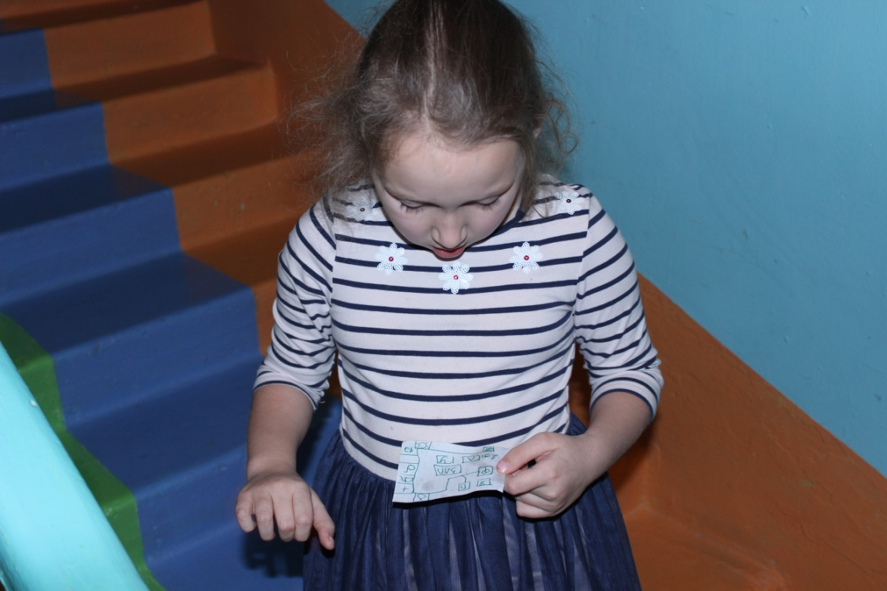
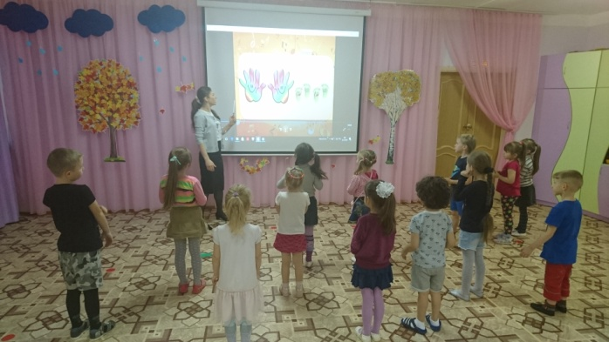
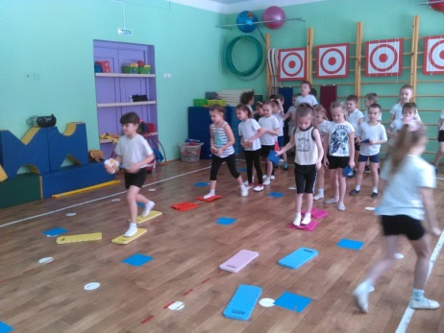
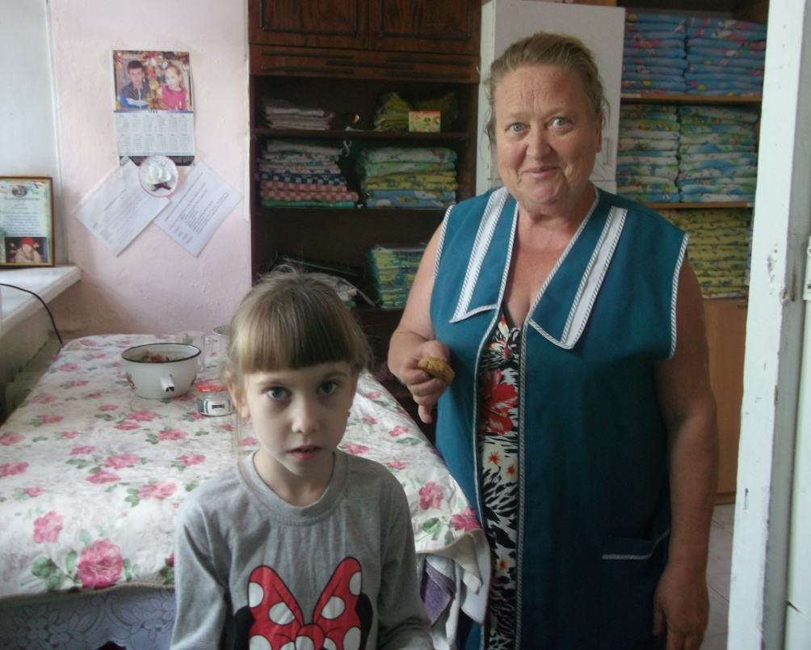
Клубный час «Как хорошо у нас в саду»

Slide 9
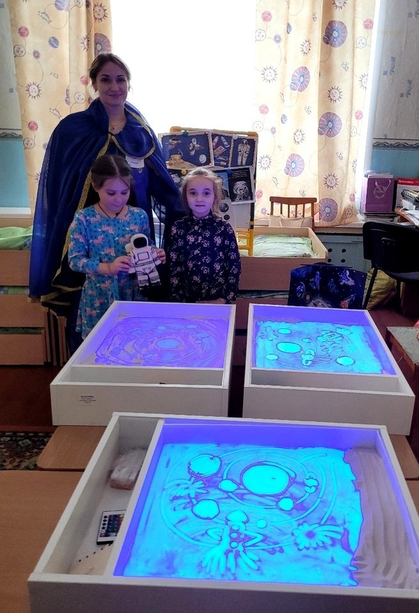
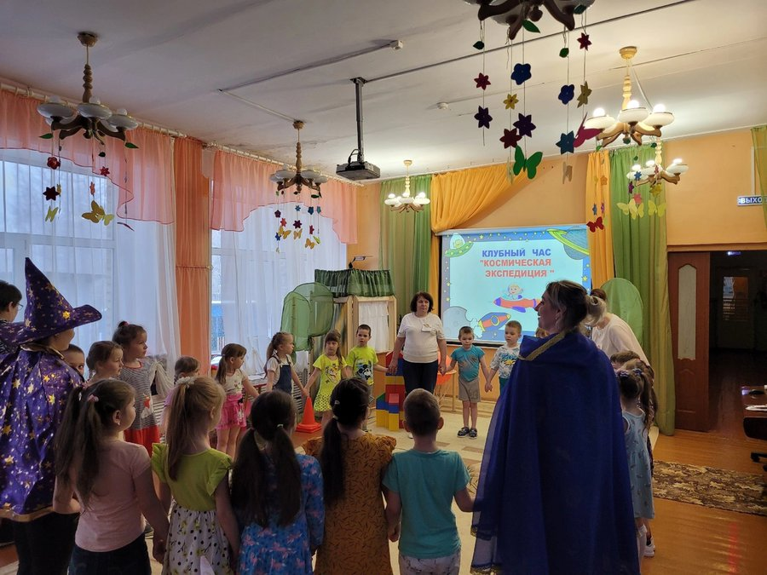
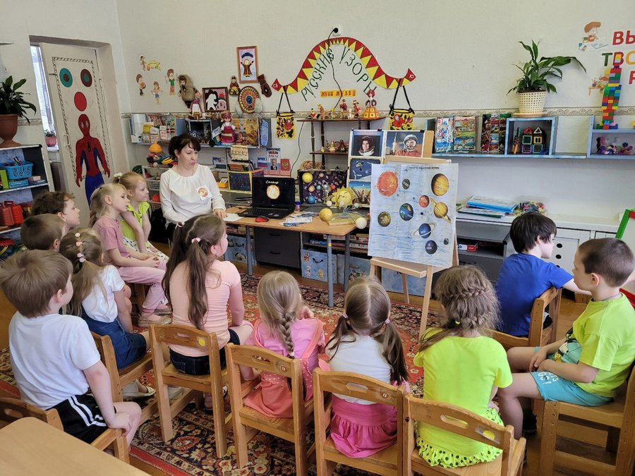
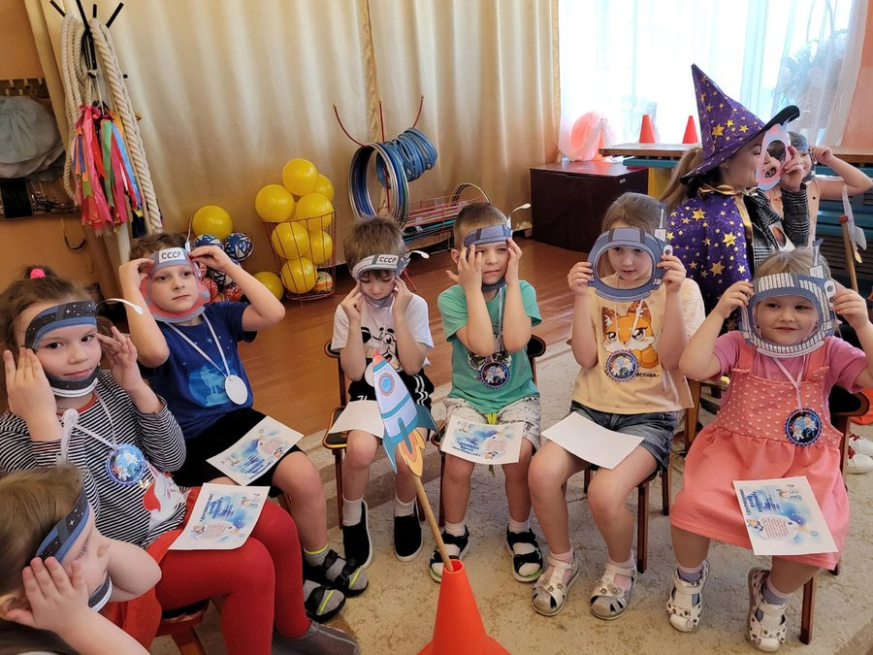
Клубный час «Космическая экспедиция»

Slide 10
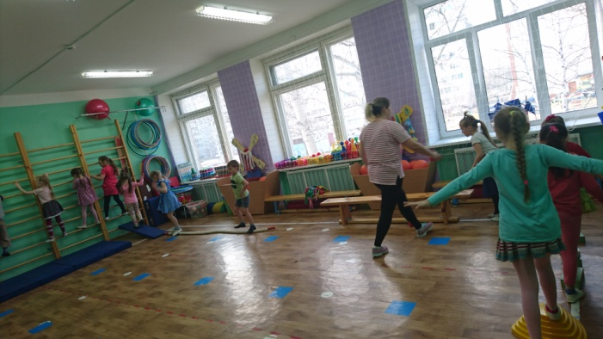
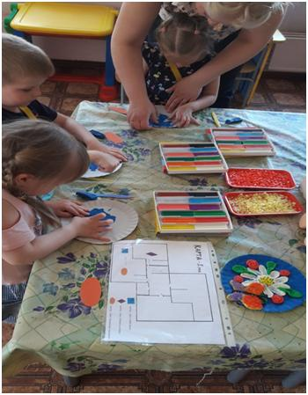
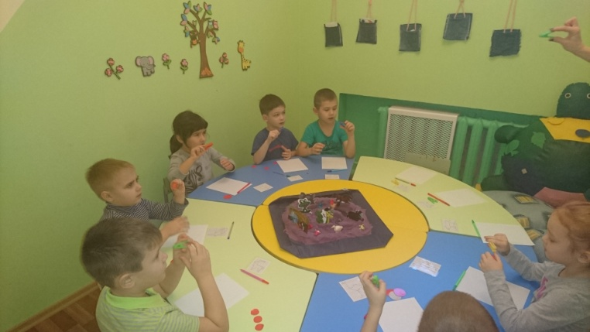
Деятельностный

Slide 11
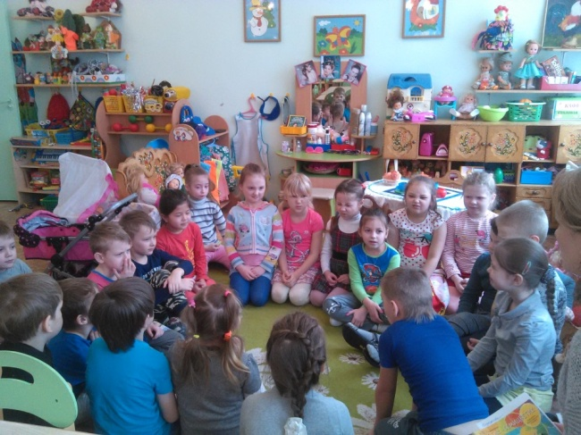
«Рефлексивный круг»
Основная цель рефлексивного круга – обогащение детей душевной теплотой, чуткостью и уважением друг к другу.

Slide 12
ТВОРЧЕСКИХ УСПЕХОВ

